Slide 1

Automatización de Reservas y Respuestas

Slide 2




Agenda
Problema actual
Propuesta técnica
Exploraremos el problema actual que enfrenta el gimnasio de escalada en la gestión de reservas y respuestas en Instagram.
Presentaremos la propuesta técnica de cómo n8n puede resolver el problema.
Objetivo de la solución
Flujo de automatización
Definiremos el objetivo que buscamos alcanzar con la implementación de la automatización.
Describiremos el flujo de automatización desde el contacto del usuario hasta la confirmación de la reserva.

Slide 3

01
Problema y Objetivo

Slide 4
Problema identificado
“La Vulca Boulder” tiene un problema común entre empresas que crecen rápidamente, no hay suficientes hora hombre (hh) para atender a todos los clientes online con los métodos tradicionales de una empresa pequeña.

Slide 5
Automatización de Reservas y Respuestas
Este proyecto está diseñado para mejorar la eficiencia del gimnasio de escalada “La Vulca Boulder” en un plazo de 8 semanas tras el estudio de los procesos automatizables para atención al cliente.

Slide 6
02
Solución Técnica

Slide 7

Profundizando en el problema
01
02
03
Mensajes
Problemas en Excel
Sobrecarga de trabajo
El gimnasio recibe más de 30 mensajes diarios en Instagram, lo que resulta en respuestas manuales que superan las 24 horas.
Las anotaciones manuales en Excel generan duplicados y errores, lo que complica la gestión de reservas.
Los owners están sobrecargados y el barista carece de autonomía, lo que aumenta el riesgo de perder clientes por demora.

Slide 8
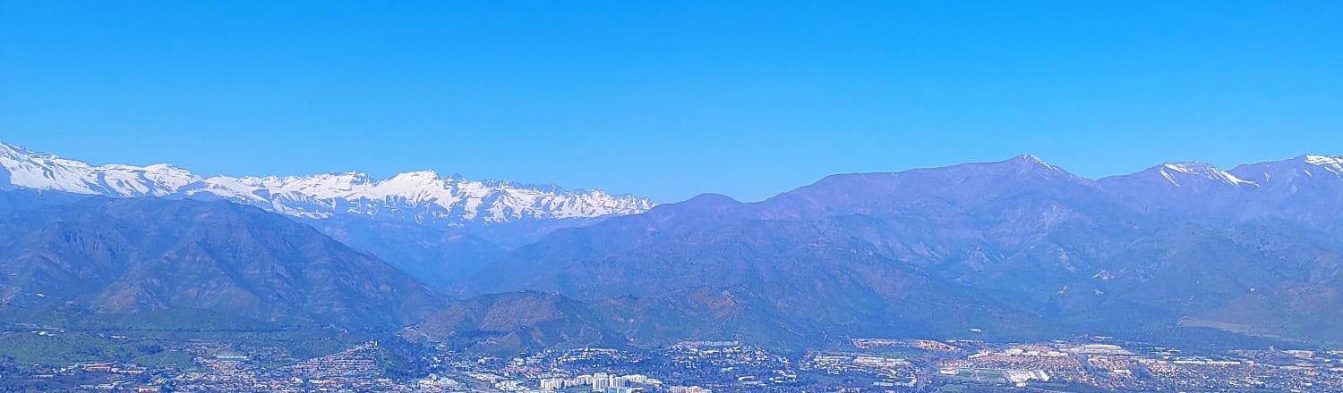
Objetivo de la solución
Automatización de reservas
Tiempo de respuesta
Automatizar el 90 % de las reservas mientras mantenemos el control de calidad mediante la validación de los owners.
Reducir el tiempo de respuesta a menos de 2 horas hábiles para mejorar la experiencia del cliente.

Slide 9
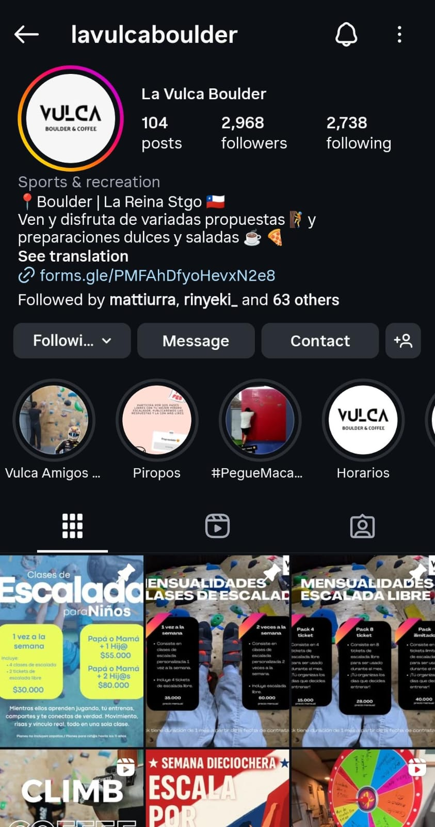
Propuesta en una frase
Propuesta
Implementaremos un asistente virtual en Instagram que responde, reserva y registra, manteniendo el control humano para asegurar la calidad.

Slide 10


Flujo de Automatización
Contacto del usuario
El usuario envía un mensaje a través de Instagram solicitando una reserva.
Clasificación de intención
Selección y reserva
Registro y recordatorio
n8n utiliza un Large Lenguaje Model (LLM) para clasificar la intención del mensaje y responde con horarios disponibles.
El usuario elige un horario y el sistema descuenta el cupo automáticamente.
La reserva se guarda en Google Sheets y se envía un recordatorio al cliente 24 horas antes de la clase.

Slide 11
03
Tecnologías y su función

Slide 12


Arquitectura Self-Hosted
Utilizamos un Docker iniciado en una máquina local para alojar n8n, asegurando una solución sin costos mensuales elevados.
Usando n8n haremos un flujo para respaldar la información de la planilla en un archivo csv
El acceso se realiza mediante uns api de instagram o whatsapp dependiendo de la comodidad del cliente con la plataforma.
Infraestructura
Seguridad
Acceso seguro

Slide 13


Herramientas que se conectan
APIs y plataformas
Integraremos Instagram Graph API o Whatsapp Chat-API para la comunicación, Google Sheets para la gestión de reservas y en la lógica n8n integraremos un respaldo al archivo csv.
Otras herramientas
Utilizaremos IA para la clasificación de intenciones, identificando la temática del mensaje para saber si registrar hora o generar una respuesta automatica.

Slide 14
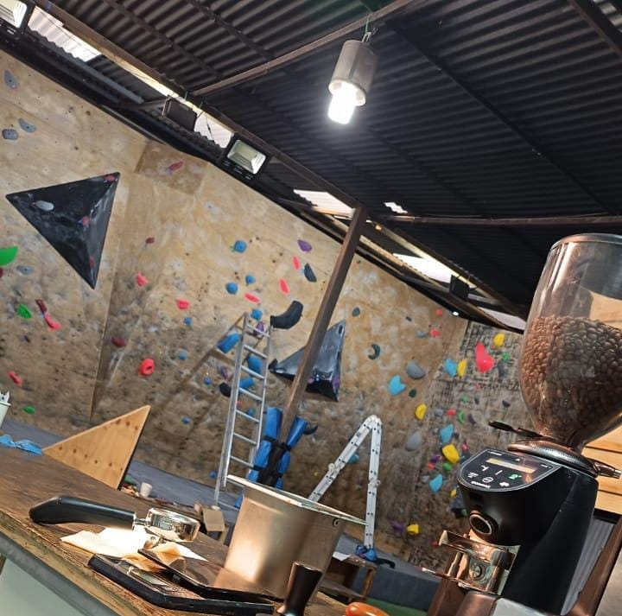
Ejemplo de Conversación Automatizada
Conversación
Usuario: 'Hola, quiero tomar clases de escalada'. Bot: '¡Hola! Estos son los horarios con cupo esta semana: Lunes 18:00 – 3 cupos, Miércoles 19:00 – 2 cupos. ¿Cuál te viene bien?'

Slide 15
04
Plan y Resultados

Slide 16
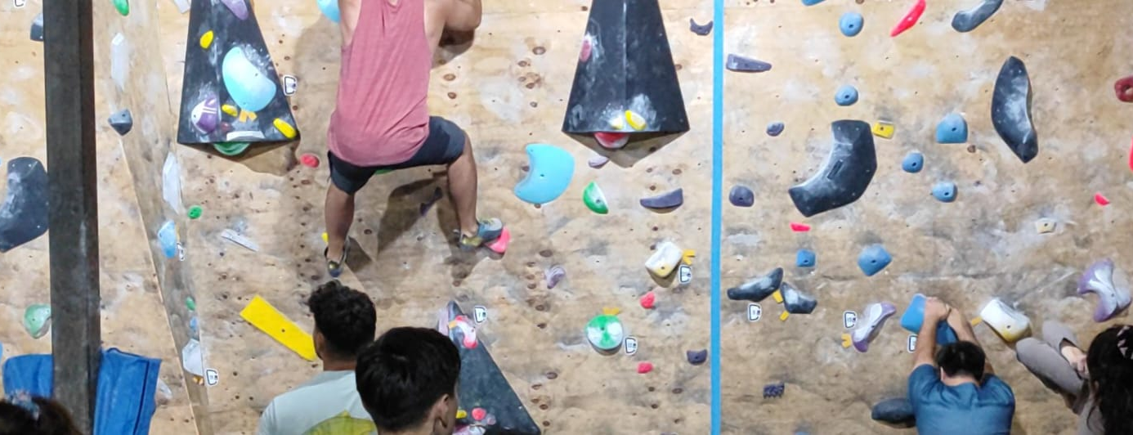
Google Sheets – Estructura
Hoja Clases
Define los horarios de las clases, el cupo máximo y el cupo actual para una gestión eficiente.
Hoja Reservas
Hoja Templates
Registra el nombre del cliente, fecha, hora, profesor y estado de la reserva para un seguimiento completo.
Almacena textos de respuesta editables por los owners para mantener la consistencia en la comunicación. (Se usará como fuente de conocimiento para la IA.)

Slide 17


Seguridad y Control
Respuestas Derivadas
Validación de BD humana
Si la IA encuentra un caso especial, puede avisar a los owners para que revisen el mensaje y respondan a mano
Antes de hacer el respaldo, un operador humano debe revisar que los campos del google sheets este bien rellenado, una vez verificado, n8n hace el respaldo.

Slide 18
05
Resultados esperados

Slide 19
KPIs y Resultados Esperados
Porcentaje de Preguntas Respondidas Correctamente
Horas Reservadas a través del Sistema Automático
Satisfacción del Cliente
Fórmula: (Número de respuestas clara y utiles/Número de respuestas totales) X 100
Este indicador mide qué tan bien el sistema responde a las preguntas de los usuarios, buscando que las respuestas sean claras y útiles para quien consulta. Nuestro objetivo es que al menos el 90% de las respuestas sean acertadas.
Fórmula: (Reservas automatizadas/Reservas totales) X 100
Queremos medir cuánto tiempo, en horas, los usuarios han reservado a través del sistema automático. La meta es que el 70% o más de las reservas totales se logren a través de esta automatización, basado en reportes que el mismo sistema genera.
Fórmula: Sumatorio puntuación de cada usuario/Número total de encuestas respondidas
Al final de cada interacción, los usuarios reciben una encuesta para calificar su experiencia con el sistema, del 1 al 10. Buscamos mantener una puntuación promedio que no baje de 8.

Slide 20
GRACIAS

